Slide 1
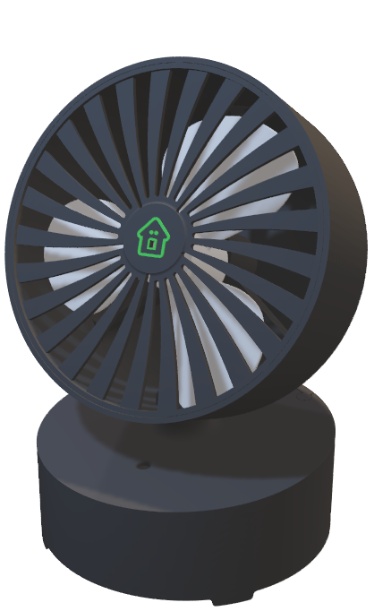
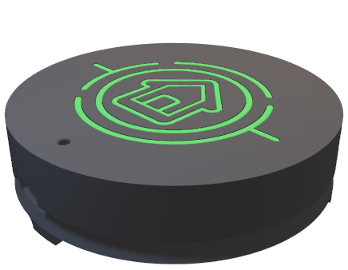
DomoLabo
Projet Ydays 2023-2024

Slide 2
ARCAS Manon
MACE Léo
GUILLEMOT Killian
VERDEZ Mattéo
BARBOTEAU Mathieu
Membres

Slide 3
sommaire
Pourquoi
Objectif
Organisation
Démo
Difficultés

Slide 4
Pourquoi

Slide 5
Objectif

Slide 6
Organisation

Slide 7
Démonstration

Slide 8
Difficultés

